Slide 1
화면설계서

Slide 2
Revision History
Version | Date | 중요사항 | 작성자 | 비고
0.9a | 07.04.23 | 최초 작성 | 가모나

Slide 3
6. 기타관리

Slide 4
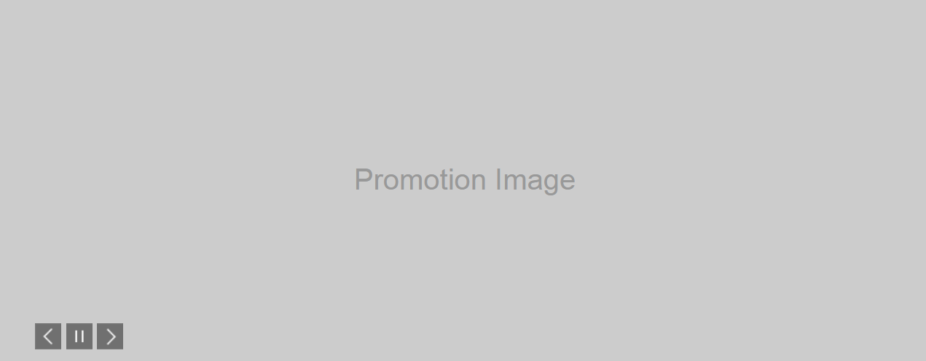
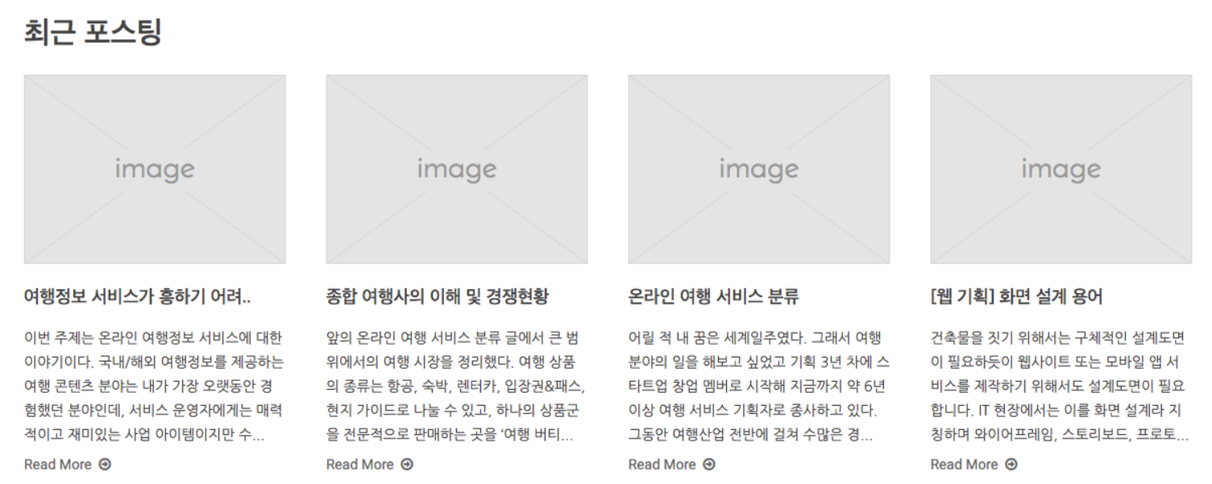
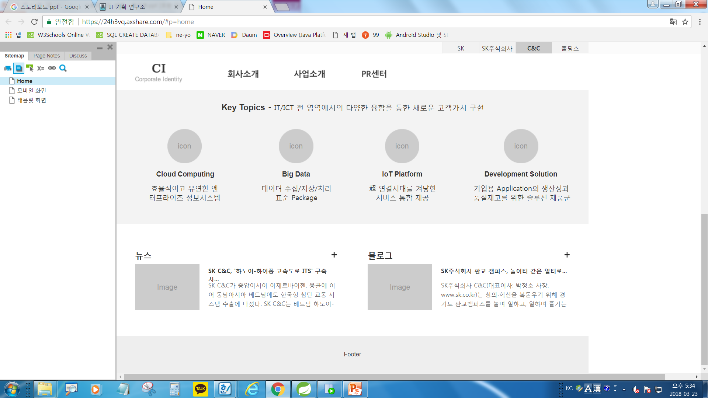
기타관리> 통합메시지함> 쪽지관리 - 목록
19.04.23
0.9a
전체 ▼
검색어 입력
검색
1. 검색 필드
전체, 내용, 대상, 등록일, 발송일
2. 상태값에 따른 구분임.
전체, 발송함, 예약함
3. 구분옵션 : 자동발송, 선택발송
4. 목록의 헤더(상태, 구분, 내용, 등록일, 발송일)을 이용한 정렬 가능함.
5. 내용 클릭시 팝업 뜸.
6. 대상 클릭시 팝업 뜸.
7. 발송중인 것은 삭제가 안됨.
8. 쪽지발송 : 클릭시 팝업이 뜸.

Slide 5
기타관리> 통합메시지함> 쪽지관리 - 목록
19.04.23
0.9a
전체 ▼
검색어 입력
검색
1. 검색 필드
전체, 내용, 대상, 등록일, 발송일
2. 상태값에 따른 구분임.
전체, 발송함, 예약함
3. 구분옵션 : 자동발송, 선택발송
4. 목록의 헤더(상태, 구분, 내용, 등록일, 발송일)을 이용한 정렬 가능함.
5. 내용 클릭시 팝업 뜸.
6. 대상 클릭시 팝업 뜸.
7. 발송중인 것은 삭제가 안됨.
8. 쪽지발송 : 클릭시 팝업이 뜸.

Slide 6
기타관리> 통합메시지함> 쪽지관리 - 목록
19.04.23
0.9a
전체 ▼
1
검색어 입력
검색
1. 검색 필드
전체, 내용, 대상, 등록일, 발송일
2. 상태값에 따른 구분임.
전체, 발송함, 예약함
3. 구분옵션 : 자동발송, 선택발송
4. 목록의 헤더(상태, 구분, 내용, 등록일, 발송일)을 이용한 정렬 가능함.
5. 내용 클릭시 팝업 뜸.
6. 대상 클릭시 팝업 뜸.
7. 발송중인 것은 삭제가 안됨.
8. 쪽지발송 : 클릭시 팝업이 뜸.
2
3
구분전체 ▼
전체 | 발송함 | 예약함
4
□ | No. | 상태 | 구분 | 내용 | 대상 | 발송자 | 등록일 | 발송일
□ | 15 | 발송완료 | 자동발송 | [리얼공지] 테마배틀에 참가 완료되었습니다. | 12 | 관리자1 | 19.05.01 | 19.05.01
□ | 14 | 발송예약 | 선택발송 | [리얼공지] 등록하신 자료가 불건전 자료로 분류되어… | 2 | 관리자1 | 19.05.01 | 19.05.01
□ | 13 | 발송중 |  |  | 전체
□ | 12
□ | 11
□ | 10
□ | 9
□ | 8
□ | 7
□ | 6
□ | 5
□ | 4
□ | 3
□ | 2
□ | 1
5
6
삭제
7
≪
≪ 1 2 3 4 5 6 7 8 9 10 ≫
≫
8
쪽지발송

